Slide 2
18-25 Temmuz
Amerika, Avrupa ve Güneydoğu Asya bölgelerinde vaka insidansında artış
Amerika kıtasında önceki haftaya göre en yüksek artış (%30)
%25 artış ile Batı Pasifik
Batı Pasifik bölgesinde ölüm sayılarında artış bu hafta %3’e inmiş, Amerika kıtasında ise %29 artış göstermiştir.
Güneydoğu Asya’da ise vaka artışı %3, ancak ölüm sayısındaki artış %30 olmuştur.
Vaka insidans artışı en yüksek Amerika (123,3/100.00) ve Avrupa (108,3/100.000) Amerika ve Güneydoğu Asya’da ölümlerdeki artış salgındaki eşitsizliklere işaret etmektedir.

Slide 3
Veri Şeffaflığı
COVID-19 pandemisinin epidemiyolojik gözlemi başlangıcından bugüne geçen 18 aydır halen önemini korumaktadır.
Bulaşma şeklinde değişim aşılama kampanyalarının etkinliği ve daha bulaşıcı veya bağışıklamadan kaçma özellikli varyantların ortaya çıkışından etkileneceği için zamanında ve tam bir gözlem bu değişimleri izleyebilmek için anahtar rol oynamaktadır.
Dünya Sağlık Örgütü’ne 16 Temmuz 2021 tarihi itibarıyla asgari bilgileri paylaşan 186 ülke,
188 milyon vakadan 123 milyonuna (%65) ait veriler
%77 oranında cinsiyet, %62 oranında yaş, yaş ve cinsiyet verisi birlikte yapılan paylaşım ise %60
Sağlık çalışanları ile ilgili kayıtlar ise 2,1 milyon vaka ve 7000’inin biraz altında ölüm olarak görünmektedir.

Slide 4
DELTA
Delta infeksiyonu ilk pozitif testteki virüs yükünün endişe verici olmayan varyantlara göre 1200 kat daha fazla olması da daha hızlı çoğaldığını ve erken dönemlerde de daha bulaşıcı olduğunu düşündürmektedir.
Kanada’da 200.000 COVID-19 vakasının veri analizine göre Delta varyantının endişe verici olmayan varyantlara göre hastane yatışını %120, yoğun bakım yatışını %287 ve ölümleri %137 oranında artırdığı da belirtilmektedir.
Delta varyantının endişe verici olmayanlara göre artış gösterdiği
Çin’de yapılan bir çalışmada Delta varyantı ile karşılaşmadan 4 gün (3-5) sonra PCR pozitifliği görülürken endişe verici olmayan varyantlarda bu sürenin 6 (5-8) gün olduğu

Slide 5
AŞILAR
Bulaşmada artış dört etkene bağlı görünmektedir.
1.Daha bulaşıcı olan endişe verici varyantların dolaşımı,
2. Bulaşmayı kontrol altına almayı hedefleyen halk sağlığı önlemlerinin gevşemesi,
3. Toplanmalarda artış ve
4. Eşitsiz aşı dağılımı nedeniyle çok sayıda insanın hala SARS_CoV-2 infeksiyonuna açık olması

Slide 6
İki aşının delta varyantında etkililiğine bakıldığında infeksiyondan korumada alfaya göre daha düşük etkili olsa da ağır hastalıktan korumada etkililiğinin yüksek olduğu görülmektedir.
WHO 20210727_Weekly_Epi_Update_50.pdf

Slide 7
toplam aşılama 3,93 milyar doza ulaşmış ve günlük aşılama 33,04 milyon dozdur, ancak düşük gelirli ülkelerde yaşayan insanların yalnız %1,1’i en az bir doz aşıya ulaşabilmiştir. https://ourworldindata.org/covid-vaccinations?country=TUR#what-share-of-the-population-has-received-at-least-one-dose-of-the-covid-19-vaccine
 | 2020 | Önceki hafta | Son hafta | 2021 hedefi
COVID-19 aşılamasına başlayan üye ülkeler (N=194, 26 Temmuz) | 0e | 98% (n=190) | 98% (190) | 100%
Küresel uygulanan COVID-19 aşı dozu (N=N/A, 26 Temmuz) | 0e | 3 434 304 520 | 3 694 984 437 | N/A
Üye ülkelerde en az bir doz aşı uygulanan Dünya nüfusu (N= 7,78 milyar, 26 Temmuz) | 0e | 17.2% (n=1.3 milyar) | 18.4% (1.4 milyar) | N/A

Slide 8
AŞILAMA
Aşı eşitsizliğini ortadan kaldırarak aşılamanın hızla yaygınlaştırılması insanları bu salgından koruyacak ve yeni endişe verici varyantların ortaya çıkmasını engelleyecek en önemli araçtır.

Slide 9
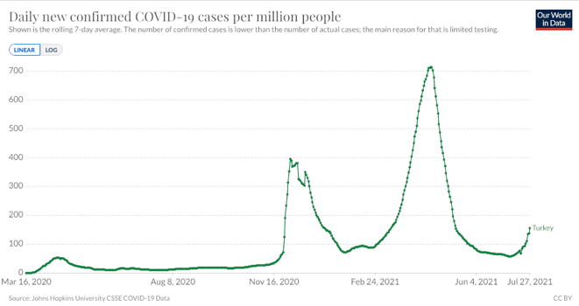
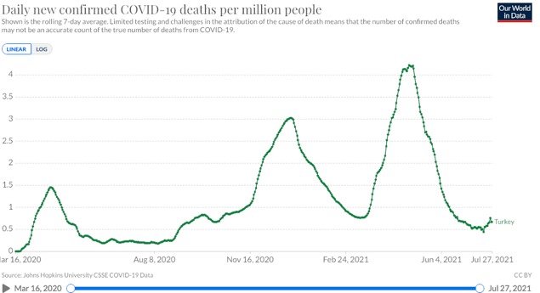
AŞILAMA
Türkiye'de de vakaların ve ölümlerin artışının kaygı verici olduğu ve aşılama çalışmalarının hızlanarak arttırılmasının yaşamsal önem taşıdığı resmi rakamlarla dahi görülmektedir.

